Slide 1
Re-Identification with Consistent Attentive Siamese Networks

Slide 2
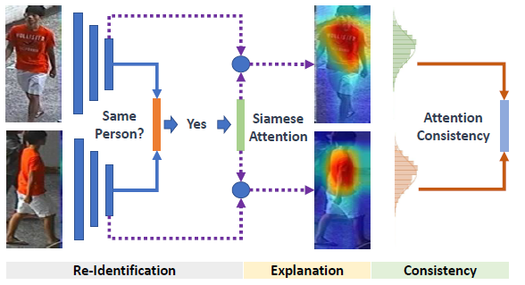
Introduction

Slide 3
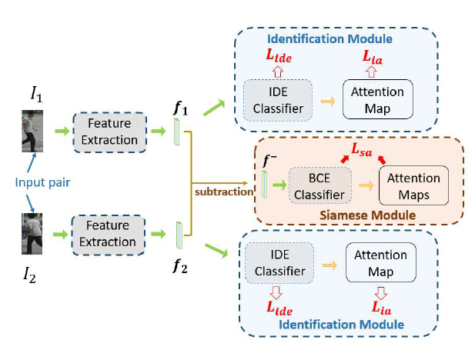
Model

Slide 4
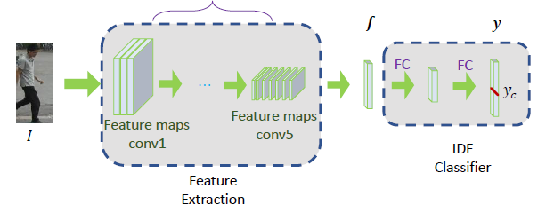
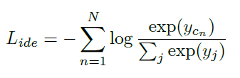

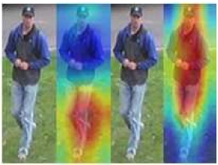


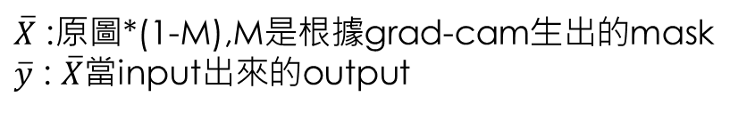
Loss
1.$L_{ide}$:
2.$L_{ia}$:
3.$L_{sa}$:
$\overline{X}$ :原圖*(1-M),M是根據grad-cam生出的mask
$\overline{y}$ : $\overline{X}$當input出來的output

Slide 5
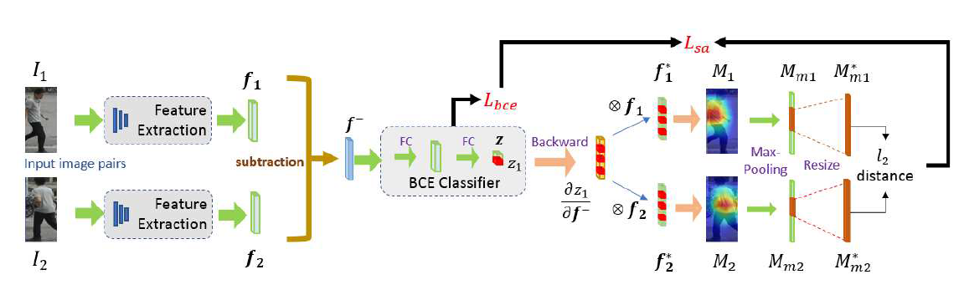

Slide 6
實作:數字

Slide 7
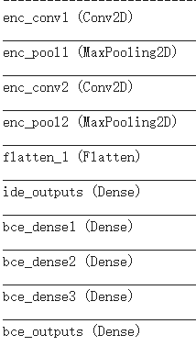
模型架構

Slide 8
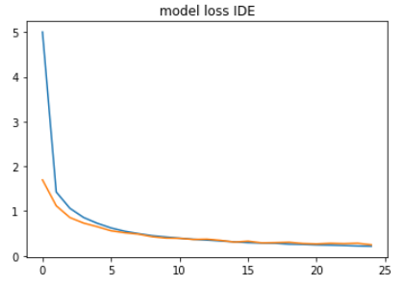
步驟
先train圖片分類的部分CNN+ide
train

Slide 9
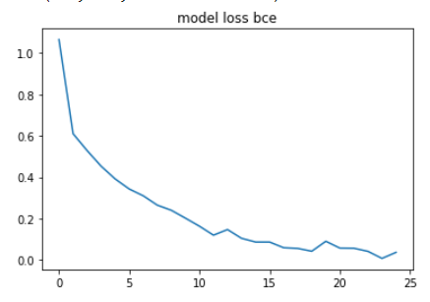
把前面ide訓練好的權重固定，train整個model
fix

Slide 10
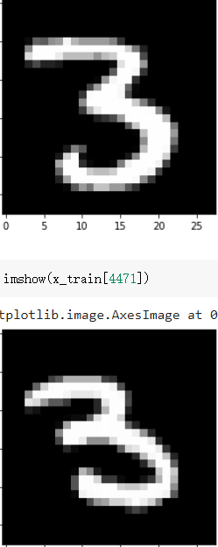
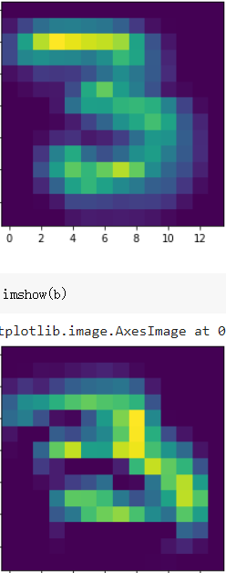
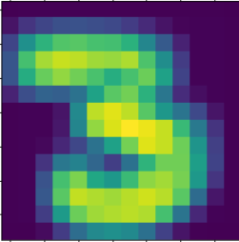
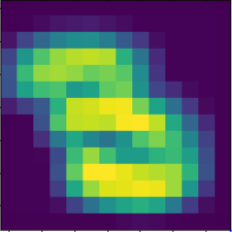
結果

